Slide 1
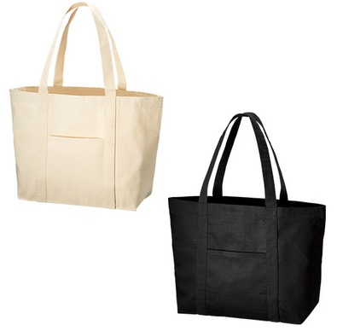
【提案書】
キャンバスビッグトート 仕切りポケット付
特徴
内側の仕切りポケットと外側のミニポケットがとっても便利な上、ビッグなサイズ感も様々なシーンで非常に役立つキャンバス素材のトートです。カラー展開はナチュラルとナイトブラックの2色。
納期
納期スペース
仕様
素 材：コットン(320g/㎡)
サイズ：本体/約520×330×160(mm)・持ち手/約30×600(mm)
容 量：約19L
備 考：無漂白エコマーク認定商品(ナチュラル) ナチュラル・ナイトブラック
お見積
お見積りスペース

